Slide 1

Predicción del Precio de Bitcoin con Machine Learning
Jesús González Bonilla

Slide 2

ÍNDICE
Presentación del Problema de Negocio
Planteamiento del Problema Técnico
Descripción del Dataset y Análisis Exploratorio de Datos (EDA)
Arquitectura de la Solución y Modelos Probados
Conclusiones Finales y Acciones de Mejora

Slide 3
1. Presentación del Problema de Negocio

Slide 4

Bitcoin es una de las criptomonedas más volátiles del mercado, lo que genera incertidumbre entre inversores y traders. La predicción precisa de su precio de cierre permitiría tomar decisiones más informadas, reducir riesgos y optimizar estrategias de inversión.

Slide 5
2. Planteamiento del Problema Técnico

Slide 6
El problema técnico abordado en este proyecto es la predicción del precio de cierre de Bitcoin utilizando modelos de Machine Learning. Para ello, se emplean datos históricos del mercado con el objetivo de identificar patrones y realizar predicciones más precisas.

Slide 7
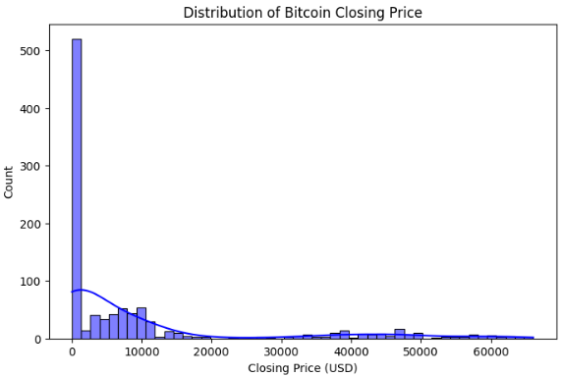
¿Cómo ayuda a resolver el problema de negocio?
Permite anticipar fluctuaciones de precio basadas en datos históricos.
Mejora la toma de decisiones en estrategias de inversión y trading.
Reduce la incertidumbre para pequeños y grandes inversores.
Distribución del precio de cierre de Bitcoin. Se observa una alta concentración de precios en valores bajos, con una cola larga que indica la presencia de valores extremos en el rango de precios más altos. Esto sugiere una distribución sesgada, lo que puede afectar el rendimiento de los modelos de predicción

Slide 8
3. Descripción del Dataset y Análisis Exploratorio de Datos (EDA)

Slide 9
Fuente de los datos
El dataset original fue obtenido de Kaggle. Contiene datos históricos de Bitcoin, incluyendo:
Precio de Apertura (Open)
Precio Máximo y Mínimo (High, Low)
Volumen de transacciones (Volume)
Precio de Cierre (Close)

Slide 10
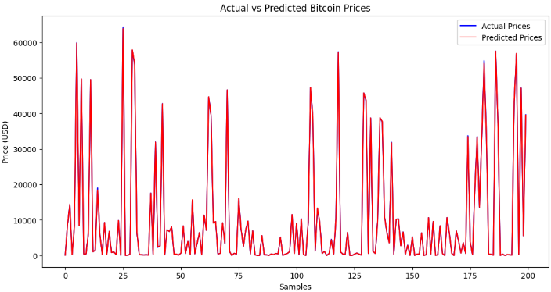
Preprocesamiento y Exploración de Datos
Se utilizó una muestra reducida del dataset original para optimizar el procesamiento.
Se realizó una limpieza de datos eliminando valores nulos y duplicados.
Se exploró la correlación entre variables clave para seleccionar las más relevantes.
Comparación entre los precios reales y predichos de Bitcoin. Se observa que el modelo sigue la tendencia general del precio, aunque presenta variabilidad en ciertos picos y valles. Esto sugiere que el modelo capta ciertos patrones del mercado, pero puede necesitar ajustes adicionales para mejorar su precisión

Slide 11
4. Arquitectura de la Solución y Modelos Probados

Slide 12
Enfoque del Modelado
Preprocesamiento
Normalización de los datos con StandardScaler.
División del dataset en 80% entrenamiento y 20% prueba.
Modelos Probados
Regresión Lineal: Modelo base para establecer una referencia.
Random Forest Regressor: Modelo más avanzado para mejorar la precisión de las predicciones.

Slide 13
Evaluación de Modelos
Métricas utilizadas:
MAE (Error Absoluto Medio)
MSE (Error Cuadrático Medio)
R² (Coeficiente de Determinación)
Resultados Comparativos:
Regresión Lineal: MAE alto, baja capacidad de generalización.
Random Forest: Mejor capacidad predictiva y menor error.
Modelo Seleccionado
Se eligió Random Forest Regressor, ya que presentó mejores métricas en la evaluación.
El modelo fue guardado en formato .joblib para futuras predicciones.

Slide 14
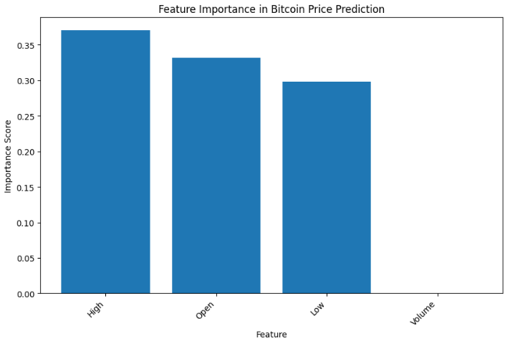
Importancia de las características en la predicción del precio de Bitcoin. Se observa que las variables 'High' (máximo del día), 'Open' (precio de apertura) y 'Low' (mínimo del día) tienen la mayor influencia en la predicción, mientras que el volumen de transacciones tiene un impacto menor en el modelo

Slide 15
5. Conclusiones Finales y Acciones de Mejora

Slide 16
Conclusiones
Se logró entrenar un modelo de Machine Learning capaz de predecir el precio de Bitcoin con un nivel aceptable de precisión.
La volatilidad del mercado sigue siendo un desafío, lo que limita la exactitud de las predicciones.
La combinación de múltiples factores y modelos podría mejorar los resultados en el futuro.

Slide 17
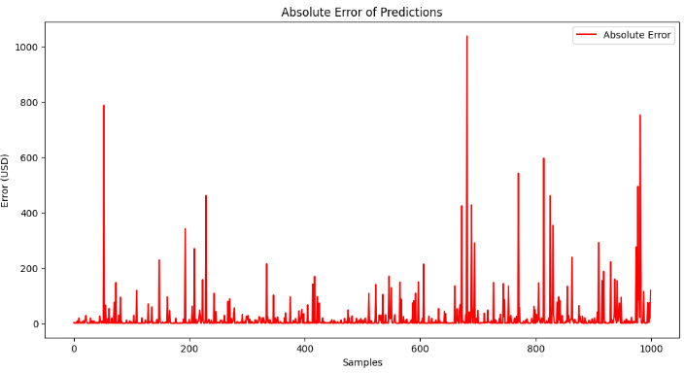
Análisis del error absoluto en las predicciones del modelo. Se observa que en ciertas muestras el error es significativamente mayor, lo que indica posibles áreas de mejora en la capacidad predictiva del modelo. Estos picos sugieren que el modelo tiene dificultades para capturar fluctuaciones bruscas en el precio de Bitcoin

Slide 18
Acciones de mejora
Probar modelos más avanzados, como Redes Neuronales o LSTM para mejorar las predicciones a largo plazo.
Incluir más features relevantes, como noticias del mercado, indicadores técnicos y datos macroeconómicos.
Optimizar hiperparámetros con técnicas como GridSearchCV o Bayesian Optimization.
Implementar en tiempo real para generar predicciones dinámicas y aplicarlas a estrategias de trading.

